Slide 1




TẬP LÀM VĂN TUẦN 6

Slide 2


Nhận biết được cách quan sát khi tả cảnh trong hai đoạn văn trích.
Biết lập dàn ý chi tiết cho bài văn miêu tả một cảnh sông nước.
Yêu quý thiên nhiên.

Slide 3


Slide 4


Bài 1: Đọc các đoạn văn trong SGK
và trả lời câu hỏi:

Slide 5

a) Biển luôn thay đổi màu tùy theo sắc mây trời. Trời xanh thẳm, biển cũng xanh thẳm, như dâng cao lên, chắc nịch. Trời rải mây trắng nhạt, biển mơ màng dịu hơi sương. Trời âm u mây mưa, biển xám xịt, nặng nề. Trời ầm ầm dông gió, biển đục ngầu, giận dữ… Như một con người biết buồn vui, biển lúc tẻ nhạt, lạnh lùng, lúc sôi nổi, hả hê, lúc đăm chiêu, gắt gỏng.
Theo VŨ TÚ NAM

Slide 6



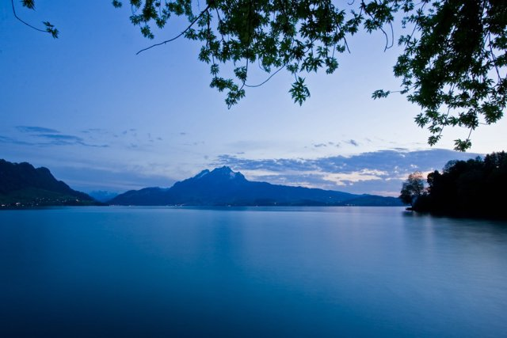
Đoạn văn tả đặc điểm gì của biển?
Tả sự thay đổi màu sắc của mặt biển theo sắc màu của trời mây.

Slide 7
Để tả đặc điểm đó tác giả đã quan sát gì và vào thời điểm nào?
Tác giả quan sát bầu trời và mặt biển vào những thời điểm khác nhau:
+ Khi bầu trời xanh thẳm
+ Khi bầu trời rải mây trắng nhạt
+ Khi bầu trời âm u mây múa
+ Khi bầu trời ầm ầm giông gió

Slide 8




Từ chuyện này, hình ảnh
này nghĩ ra chuyện khác,
hình ảnh khác. Từ chuyện
của người ngẫm nghĩ
đến chuyện của mình

Slide 9


Khi quan sát,
tác giả có liên
tưởng thú vị nào ?
Biển như con người, cũng biết buồn vui, lúc tẻ nhạt, lạnh lùng, lúc sôi nổi, hả hê, lúc đăm chiêu, gắt gỏng
Liên tưởng giúp cho
biển trở nên gần gũi
với người hơn

Slide 10
b) Con kênh này có tên là kênh Mặt Trời. Nơi đây, suốt ngày, ánh nắng rừng rực đổ lửa xuống mặt đất. Bốn phía chân trời trống huếch trống hoác. Từ lúc mặt trời mọc đến lúc mặt trời lặn không kiếm đâu ra một bóng cây để tránh nắng. Buổi sáng, con kênh còn phơn phớt màu đào, giữa trưa bỗng hóa ra một dòng thủy ngân cuồn cuộn lóa mắt, rồi dần dần biến thành một con suối lửa lúc trời chiều. Có lẽ bởi vậy mà nó được gọi là kênh Mặt Trời.

Slide 11



Con kênh được quan sát ở thời điểm nào trong ngày?
Mọi thời điểm: suốt ngày, từ lúc mặt trời mọc đến lúc mặt trời lặn, buổi sáng, giữa trưa, lúc trời chiều.

Slide 12
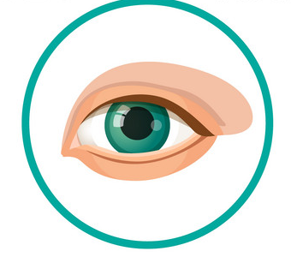
Tác giả nhận ra đặc điểm của con kênh chủ yếu bằng giác quan nào?
Thị giác

Slide 13
Tác giả miêu tả đặc điểm nào của con kênh?
ánh nắng như đổ lửa, bốn phía chân trời trống huếch, trống hoác
buổi sáng: con kênh phơn phớt màu đào
trưa: dòng thuỷ ngân cuồn cuộn loá mắt
chiều: một son suối lửa.

Slide 14
Liên tưởng để miêu tả con kênh có tác dụng gì?
Giúp người đọc hình dung được cái nắng nóng dữ dội ở nơi có con kênh Mặt trời này, làm cho cảnh vật hiện ra cũng sinh động hơn, gây ấn tượng với người đọc hơn.

Slide 15
Bài 2: Dựa vào kết quả quan sát của mình, em hãy lập dàn ý bài văn miêu tả một cảnh sông nước (một vùng biển, một dòng sông, một con suối hay một hồ nước)

Slide 16





Slide 17
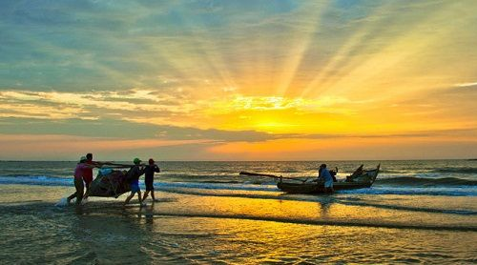
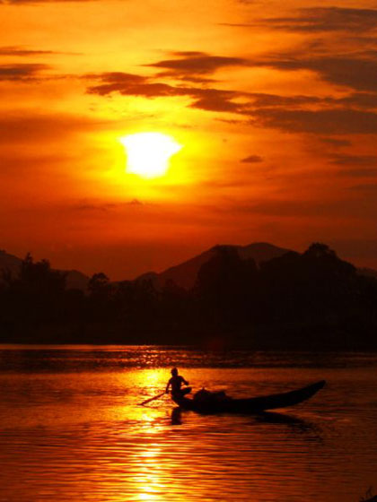

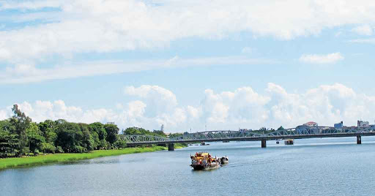
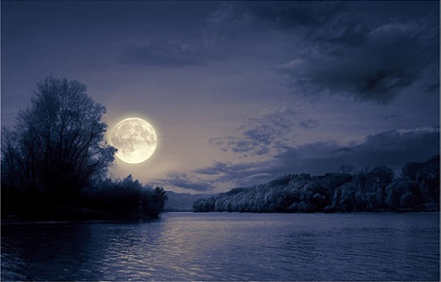

Sáng
Chiều
Trưa
Tối

Slide 18
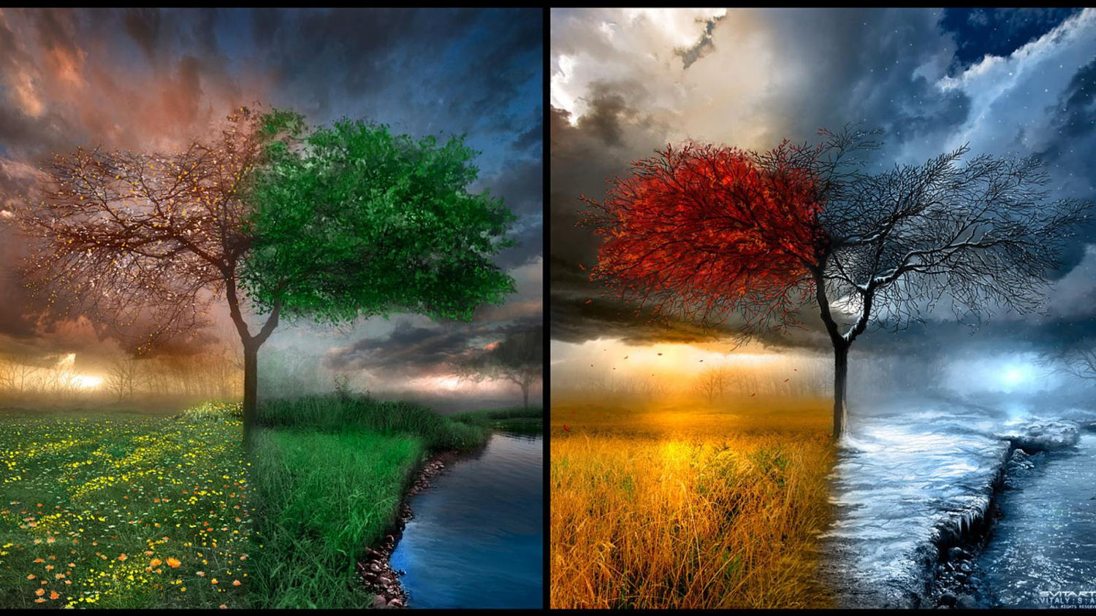
Xuân
Hạ
Thu
Đông

Slide 19
Từ xa đến gần
Từ cao xuống thấp

Slide 20

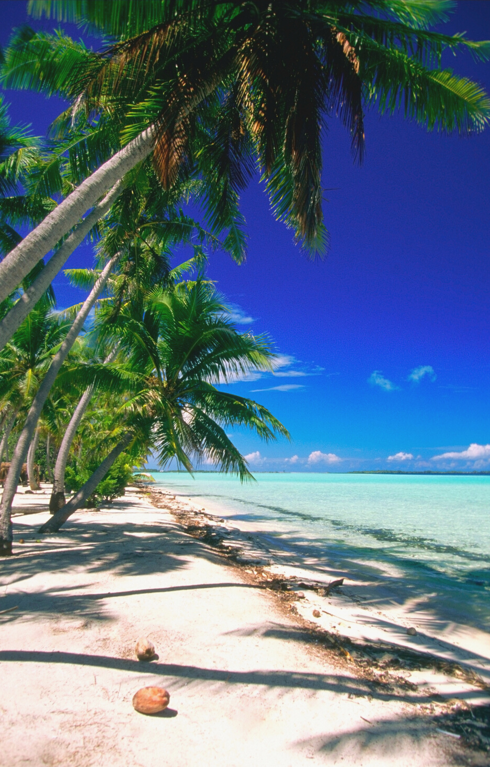

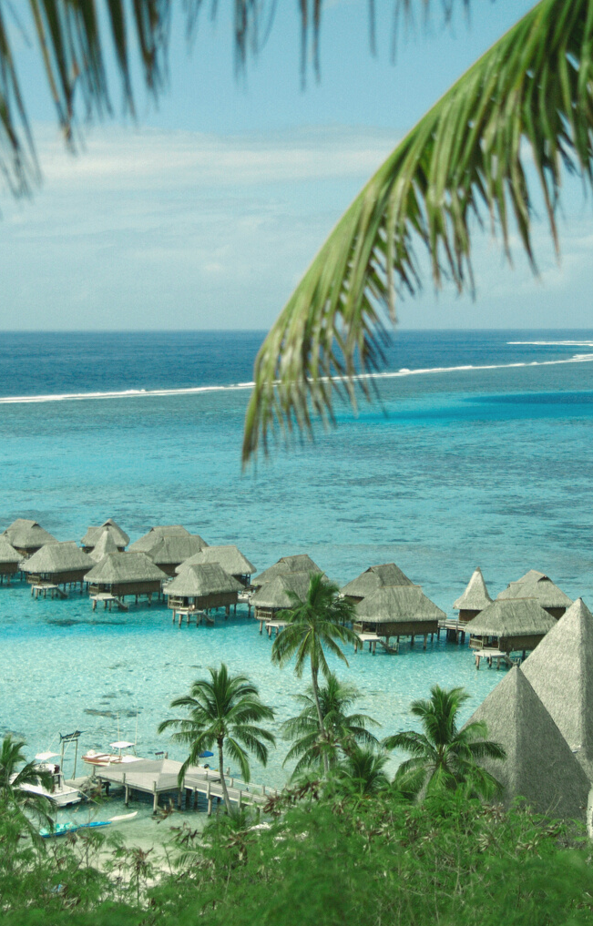

Slide 21
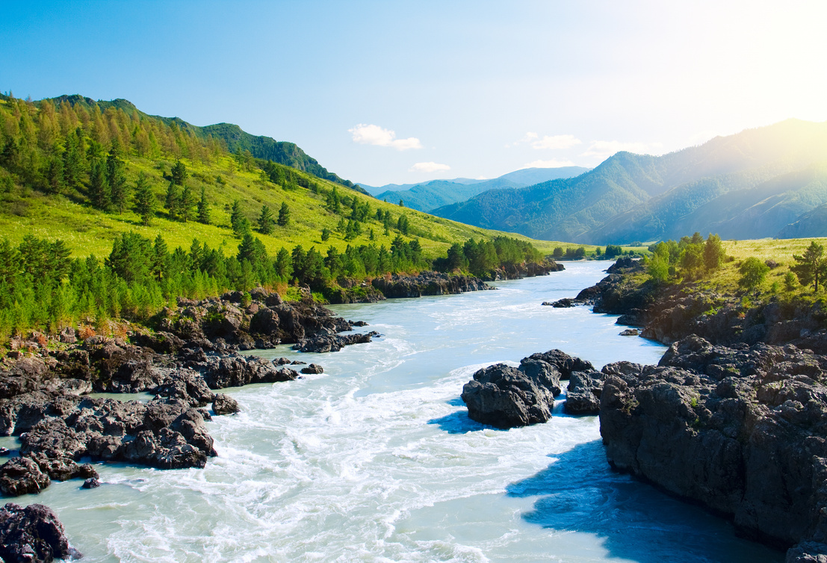
CHÚC CÁC EM
HỌC TỐT

